Slide 1
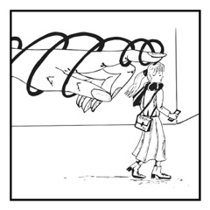
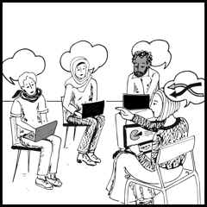
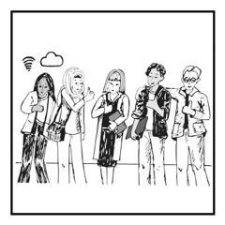

Niet méér maar beter gebruik van onderwijstechnologie na de crisis
Hoe maken we slim gebruik van de meerwaarde, die het inzetten van digitale middelen biedt voor het onderwijs- en leerproces?
Vergelijk online onderwijs niet langer met onderwijs zoals we het gewend zijn te geven en krijgen (offline).
Laten we werken aan onderwijsvernieuwing, op een evidence-informed manier.
Door op een onderzoekende manier aan de slag te gaan met onderwijsontwerp maken we beter gebruik van het potentieel van digitale didactiek en gaan we onbedoelde effecten tegen.
Het geven van onderwijs met nieuwe middelen vergt nieuwe competenties en roept nieuwe aandachtpunten op, maar de meeste principes van offline didactiek en pedagogiek gaan ook online op.
Er zijn aandachtspunten met betrekking tot:
het gebruik van digitale leermiddelen,
het geven van online instructie,
rekening houden met relevant studentekenmerken online,
ondersteunen van online leeractiviteiten
ondersteunen van actieve leer- en studiestrategieën,
het creëren van een positief en inclusief blended leerklimaat.
In het essay vind je aanwijzingen hoe we samen kunnen werken aan blended onderwijs dat zorgt voor een goede sociale en academische integratie van onze studenten!
Dr. F.R. Prinsen, lector Digitale Didactiek

